Slide 1
Orientering for Fagskoleutvalget FI 4. desember 2013 Lars Harald Lied / Nammo Raufoss AS
Tekniske fag

Slide 2
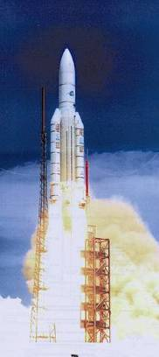
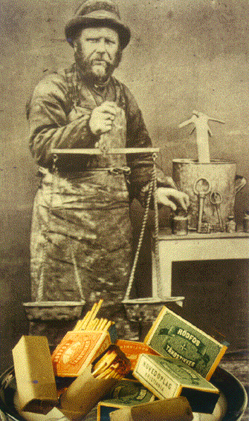
Kort om Nammo
Organisering
Teknisk krevende / nisjeprodukter
Høyt krav til kompetanse
Internasjonalt miljø
Lange tradisjoner

Slide 3
Teknologene
Operatøren
Fagarbeideren
Teknikeren
Ingeniøren
Sivilingeniøren
Dr. Ingeniøren
Forskeren
Tradisjonelt har Fagskolen en naturlig plass i dette bildet

Slide 4
Teknologenes hverdag
Konstruktører
Prosessingeniører
Diverse teknikere
Kvalitetsingeniører
Prosjekledere
Produktansvarlige
Osv.
Videreutvikling
Forskere
Kompetanse
Forbedring
Utviklere
Prosess / produksjon
Kvalifisering
Prototype
Test

Slide 5
Veien videre….
Samarbeid – faglige råd, utplasseringer, oppgaver
Fagskolen dekker et betydelig behov kompetanseløft og egenutvikling. Utdanning i voksen alder inspirerer. 50 av våre 150 ingeniører har sin bakgrunn fra Fagskolen
Kombinasjonen mellom teori og praksis
Deltidsstudier
Nettstudier
Støtte av studiet – gjensidig innsats er en betingelse
Opptak – studiekompetanse er viktig
Det er en forventning om at også Fagskoletilbudet videreutvikles og harmoniseres med det øvrige studietilbudet

